Slide 1
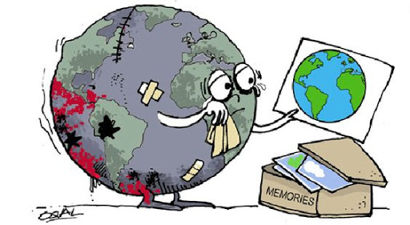
1. РАЗРЕД

Slide 2
ЧИСТА И ЗАГАЂЕНА ОКОЛИНА
ВОДА
ЗЕМЉА
ВАЗДУХ

Slide 3
КО СУ ЗАГАЂИВАЧИ
ДОМАЋИНСТВА
ФАБРИКЕ
САОБРАЋАЈ
ПОЉОПРИВРЕДА

Slide 4
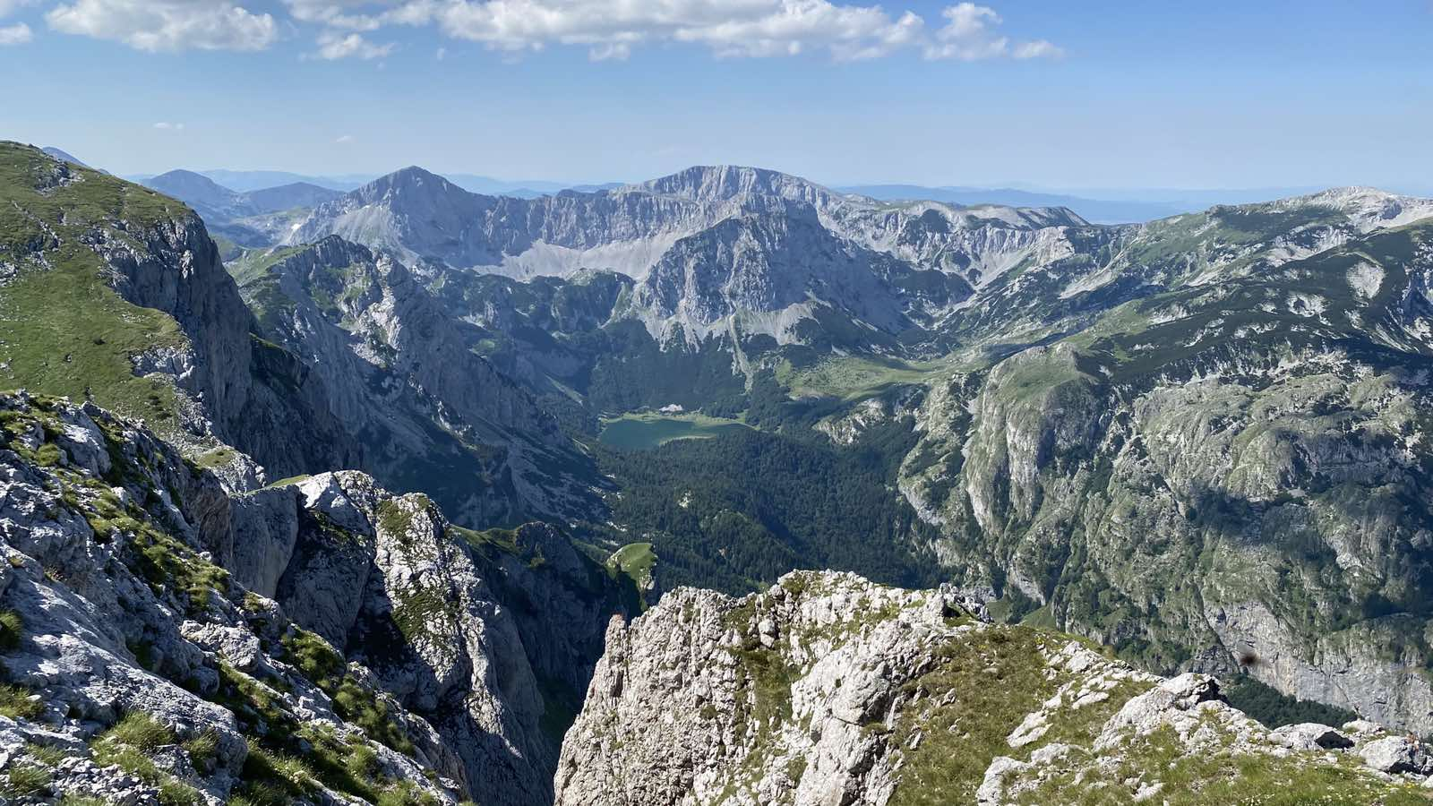
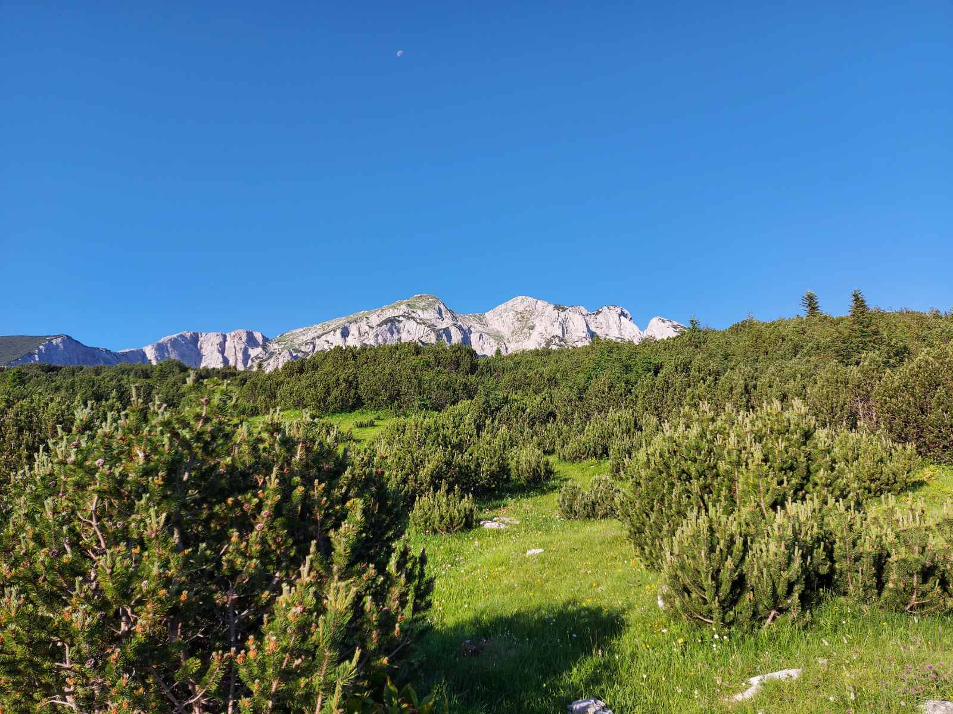
ЧИСТ ВАЗДУХ
ЧИСТО ЗЕМЉИШТЕ

Slide 5
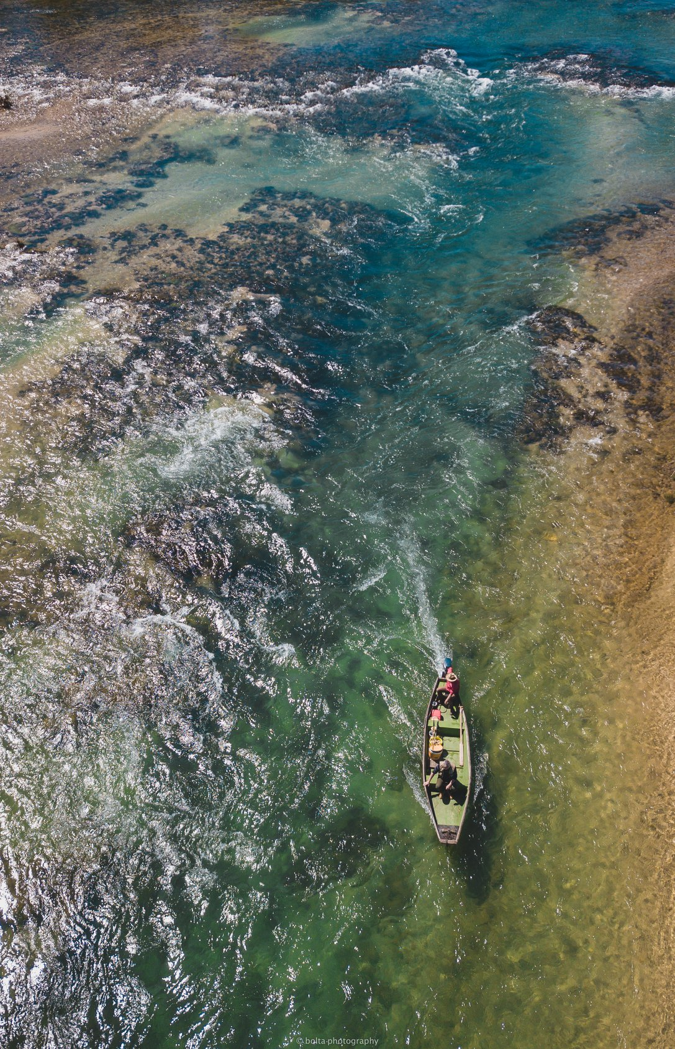
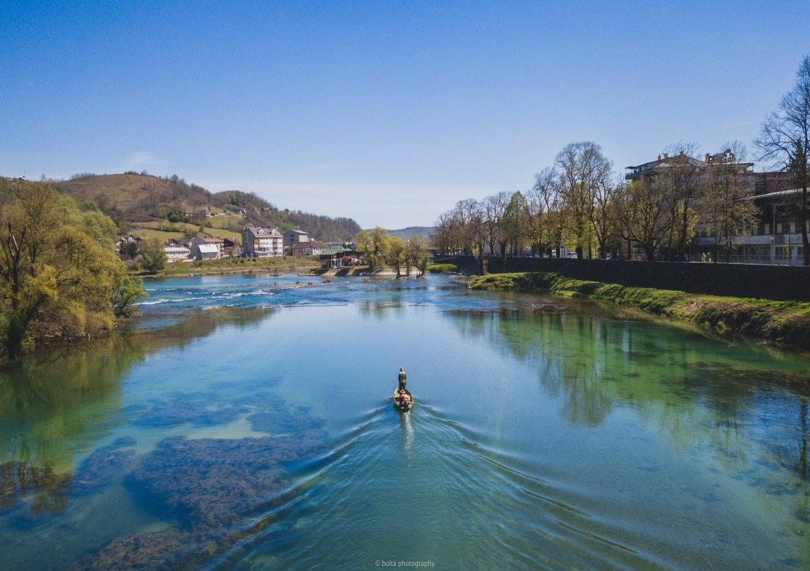
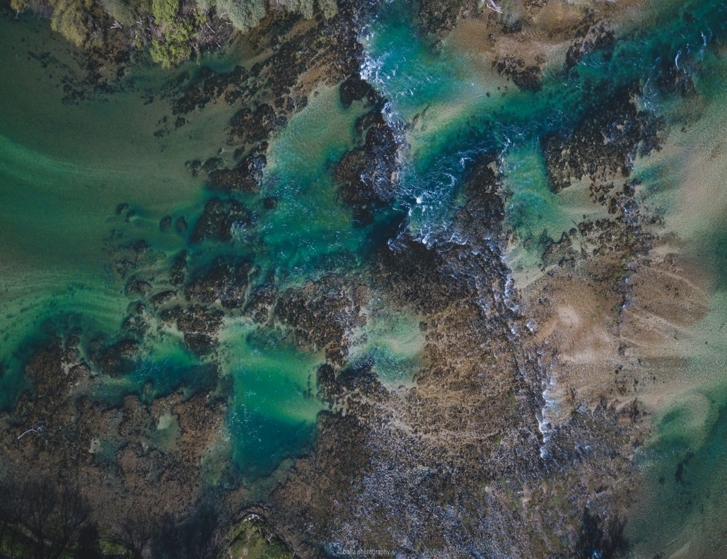
ЧИСТЕ ВОДЕ

Slide 6
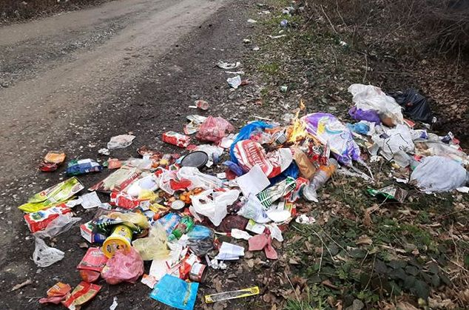
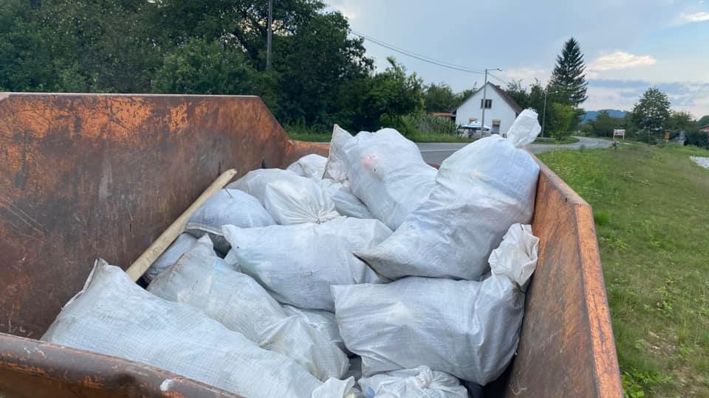
УЧИНИ НЕШТО!!!

Slide 7
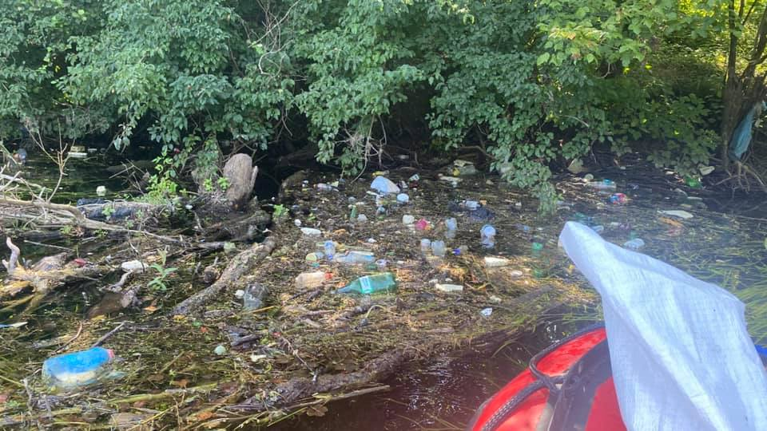
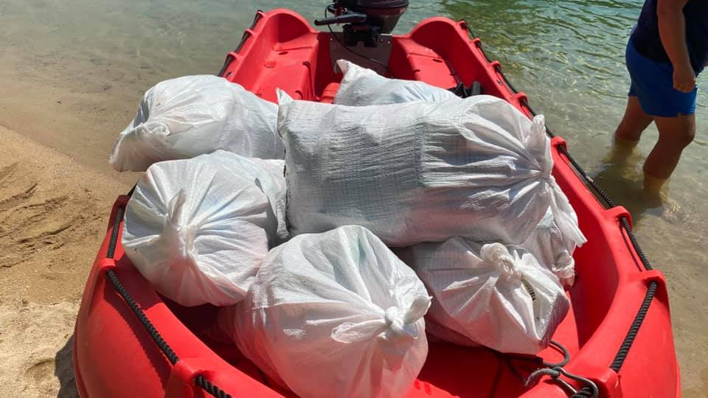
УЧИНИ НЕШТО!!!

Slide 8
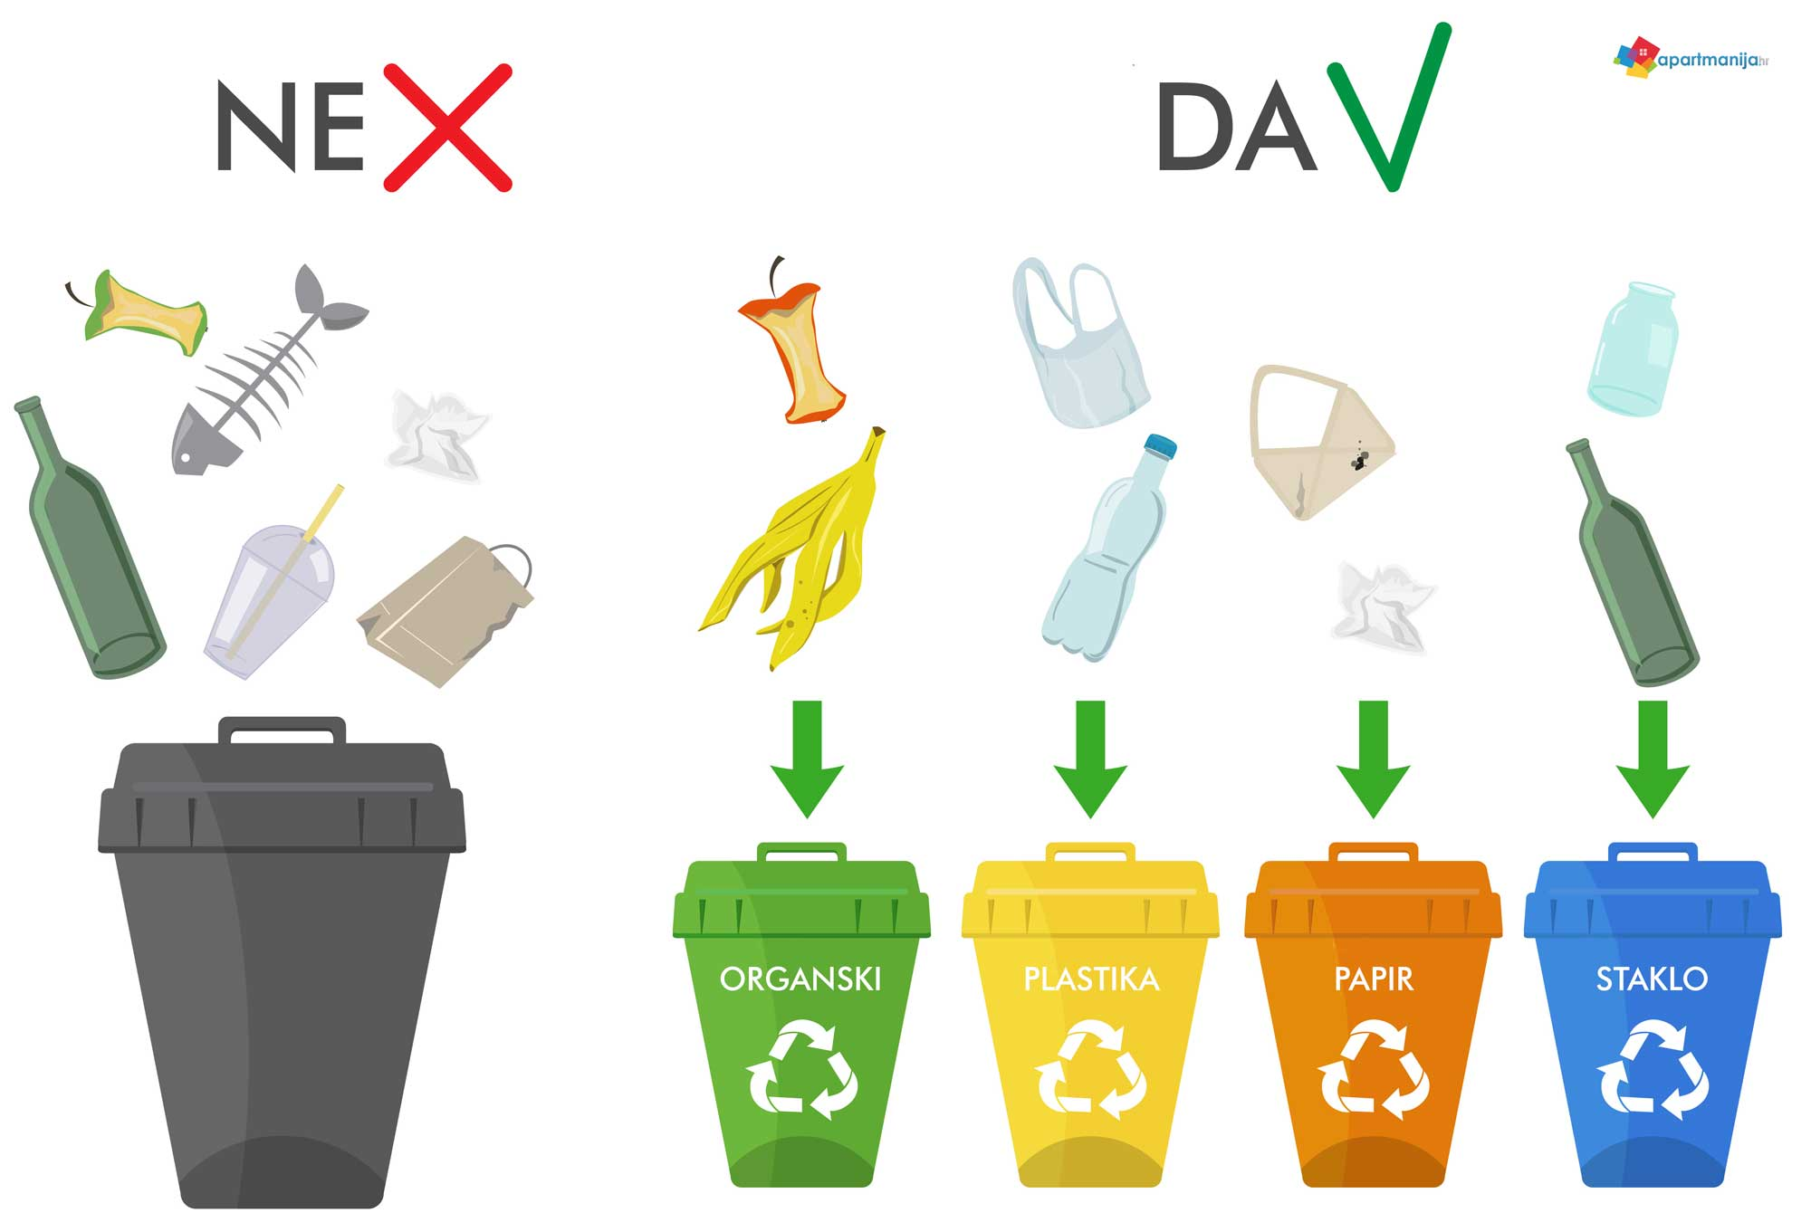
НЕ
ДА
ОРГАНСКИ
ПЛАСТИКА
ПАПИР
СТАКЛО

Slide 9
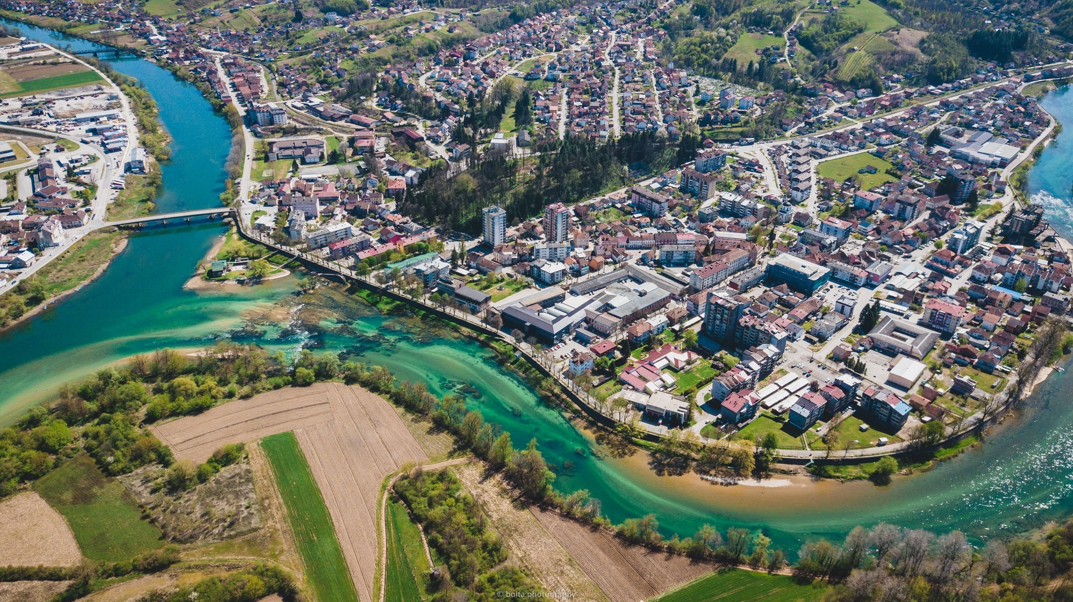
ПОСЈЕТИ МЕ

Slide 10
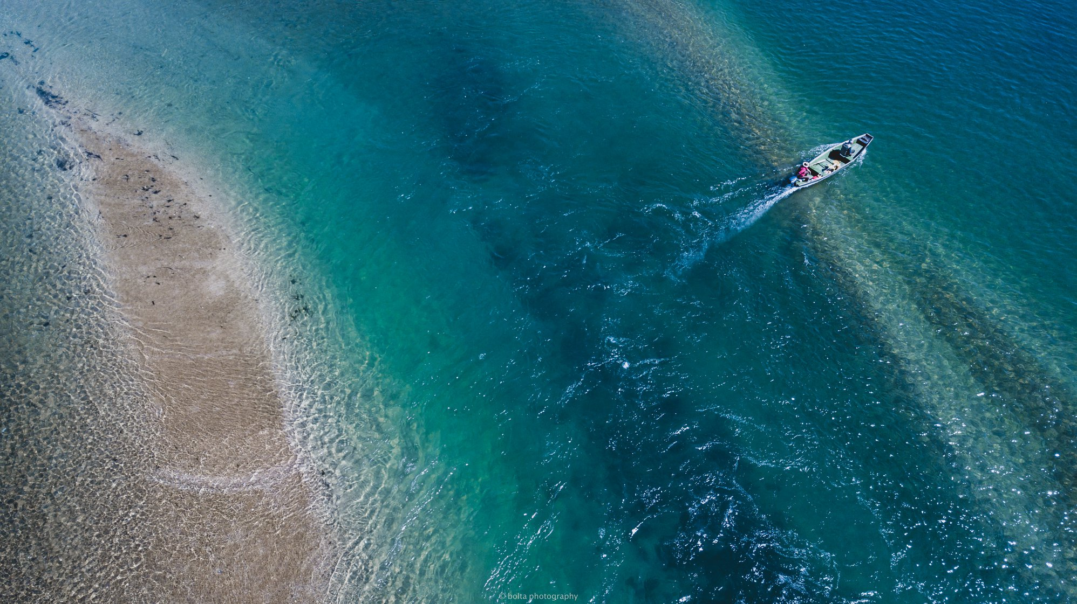

Slide 11
ОД РИЈЕЧИ ДО РЕЧЕНИЦЕ

Slide 12
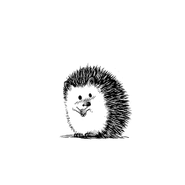
ВОЗ
КОЊ
ЈЕЖ
ПАС
ПАЊ
ПУЖ

Slide 13
ЈАГОДА
ЛИМУН
КУПУС
МОРЕ
ЈЕ ЗЕЛЕН.
ЈЕ ЖУТ.
ЈЕ ЦРВЕНА.
ЈЕ ПЛАВО.

Slide 14
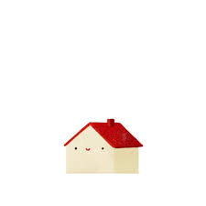
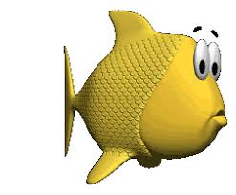
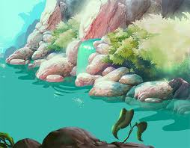
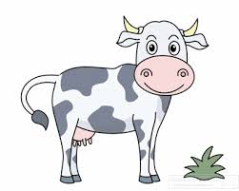
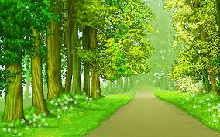
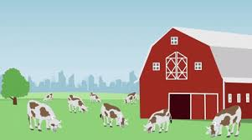
КУЋИ.
ВУК
РИБА
ВОДИ.
ЖИВИ У
КРАВАА
ШУМИ.
ШТАЛИ.
ЧОВЈЕК

Slide 15
ВЈЕЖБАЈМО ЗАЈЕДНО

